Slide 1
待機児童問題
1036551c 小尻麻未
２０１３/０１/０７

Slide 2
待機児童とは？
認可保育所の利用を申請しているにもかかわらず、保育所が満員で入れない子ども。
※認可外の施設の希望者や、最初から入園
をあきらめている場合は含まれない。

Slide 3
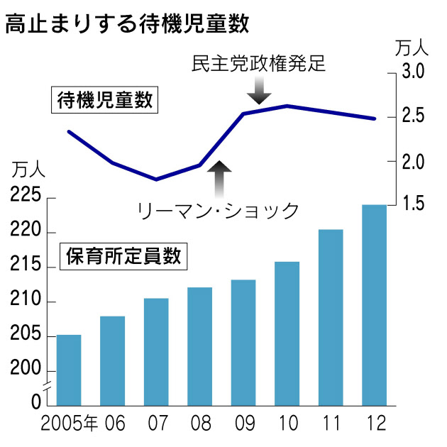
高止まりする待機児童数
日本経済新聞電子版
2012/11/22 より

Slide 4

待機児童の発生原因
長引く不況による共働き世
帯の増加
女性の社会進出の増加

Slide 5
待機児童の現状
◎待機児童数
２４，８２５人（2012年４月)
＞81.4％
０歳 3,170人 （12.8%）
★１－２歳 17,037人 （68.6%）
３歳以上 4,618人 （18.6%）
※しかし潜在的待機児童はこれ以上に多いと言われている。
（80万人？300万人？）

Slide 6
待機児童の多い市町村
◎待機児童がいる市区町村数(２０１２)
⇒３５７(全市区町村の20.5%)
◎待機児童が50人以上の市区町村 ⇒１０７
そのうち・・・
◎待機児童数が100人以上の市区町村
⇒６７
都市部に集中

Slide 7
首都圏（埼玉・千葉・東京・神奈川）
近畿圏(京都・大阪・兵庫）の７都府県
その他の政令指定都市・中核市の合計
⇒19,682人
全待機児童の79.3％を占める
地方（富山・石川・福井・山梨・長野・愛媛など）は待機児童が少ない傾向にある。

Slide 8
保育サービスの種類
認可保育園
認可外保育園
市区町村の保育ママ
ベビーシッター ベビーホテル
事業所内保育所 自治体の助成施設
など
幼稚園
認定こども園

Slide 9
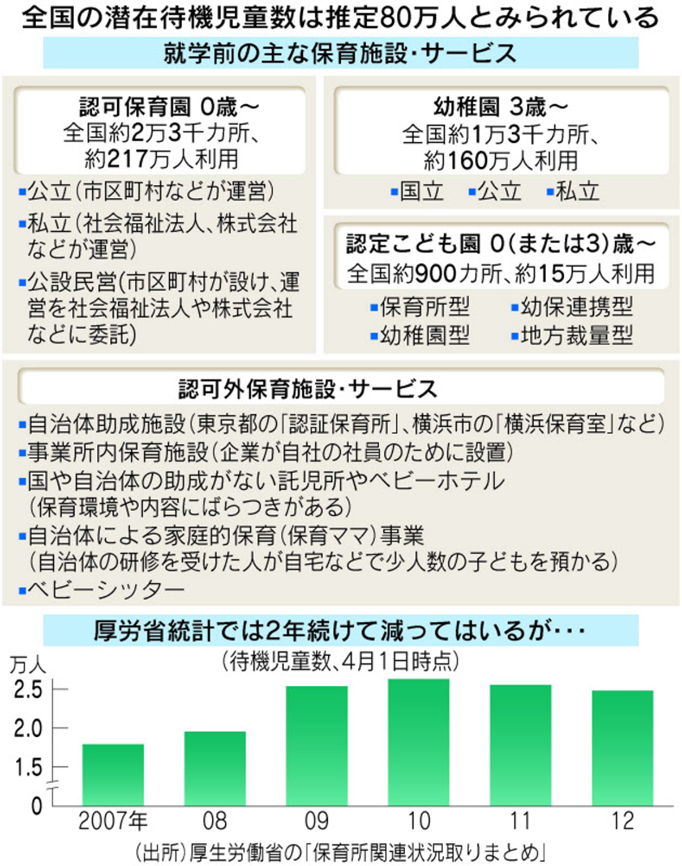
日本経済新聞 夕刊2012/11/19 より

Slide 10
国の施策
１９９４ エンゼルプラン
１９９９ 新エンゼルプラン
２００１ 待機児童ゼロ作戦
２００４ 子ども・子育て応援プラン
２００８ 新待機児童ゼロ作戦
２０１０ 子ども・子育てビジョン
待機児童解消「先取り」プロジェクト

Slide 11
待機児童ゼロ作戦
待機児童の多い都市の保育施設の重点整備
保育の拡充は公立及び社会福祉法人立を基盤としつつ、さらに、民間活力を導入し公設民営型など多様化を図る
学校の空き教室など利用可能な公共施設は保育のために弾力的に活用する
新待機児童ゼロ作戦
量的に拡充。家庭的保育など保護者や地域の事情に応じた保育の提供手段の多様化を図る
一定の質が確保されたサービスの提供を保障する

Slide 12
待機児童解消「先取り」プロジェクト
既存の制度に縛られない 「多様で柔軟な保育サービス」の確保
家庭的保育の拡充や、最低基準を満たす認可外保育サービスへの支援などにより、保育サービス量を確保する。
ｅｘ.家庭的保育者(保育ママ)によるグループ型小規模保育事業の普及促進
認定こども園、幼稚園の預かり保育の拡充
場所の確保
公園、賃貸物件の活用により、場所確保を容易にし、特に都市部の一過性の保育ニーズの高まりにも対応する。
ｅｘ.家庭的保育実施の建物の確保
人材の確保
研修プログラムの開発や働きやすい環境の整備により、経験を積み、一定の能力を有する保育サービス人材を確保する。
ex.人材の掘り起こし・再教育、短時間勤務保育士を活用したローテーション

Slide 13
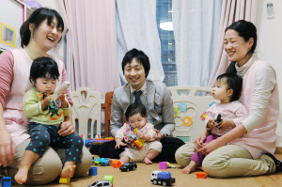
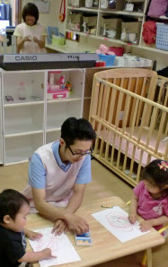
様々な取組み
地域型保育(保育ママ)
共働きなど日中に保育できない保護者に代わり、保育士などの資格を持った人らが自治体の認定を受けた上で、家庭的な環境で小学校就学前の乳幼児を預かる制度。
東京都江東区
グループ保育型家庭的保育室「おうち保育園」
名古屋市名東区
「家庭保育室かなれ」 ｅｔｃ .

Slide 14
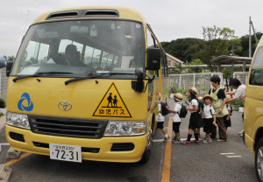
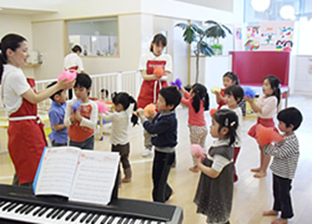
進化型幼稚園
幼稚園でも独自の教育方針にこだわりながら預かり時間を延ばすなど、実質的に保育園の機能を持つ施設も増えている。
・千葉県船橋市夏見台幼稚園
午前９時～午後２時のＡコース
午前７時～午後６時のＢコース
・休暇中の預かり保育、預かり時間の延長
事業所内保育所
事業主が従業員のために設ける保育園。
・単独での設置・運営
・単独で設置・運営し、他社にも開放
・グループ会社との共同設置・運営
・複数企業との共同設置・運営
ex. JR東日本「キッズハーモニー新宿」
「ポピンズ ナーサリースクール丸の内」
資生堂「カンガルールーム汐留」

Slide 15
提案
地域型保育(保育ママ)の拡充
事業所内保育施設の普及
→育児休業取得後のフォロー
保育サービスへの株式会社の参入促進
→サービスの多様化
専門相談員の設置
ex.横浜市「保育コンシェルジュ」

Slide 16
論点
保育サービスはどのようにあるべきか。
待機児童を減らすにはどのような策が有効か。(国レベルの施策、民間レベルの施策etc.)

Slide 17
参考文献
『ワークライフバランスと家族形成 少子社会を変える社会』
樋口美雄・府川哲夫(東京大学出版会．２０１１)
『公共社会学 少子高齢化社会の公共性』
盛山和夫・上野千鶴子・武川正吾(東京大学出版会．２０１２)
『よくわかる家庭支援論』橋本真紀・山縣文治(ミネルヴァ書房．２０１１)
日本経済新聞
少子化白書
http://www8.cao.go.jp/shoushi/whitepaper/w-2011/23pdfhonpen/pdf/2-2-2.pdf
http://www8.cao.go.jp/shoushi/whitepaper/w-2011/23pdfhonpen/pdf/1-1-1-2.pdf
保育所関連状況取りまとめ
http://www.mhlw.go.jp/stf/houdou/2r9852000002khid-att/2r9852000002khju.pdf
「これからの事業所内保育施設」http://group.dai-ichi-life.co.jp/dlri/ldi/note/notes1010a.pdf
的場康子
平成２３年度雇用均等基本調査http://www.mhlw.go.jp/toukei/list/dl/71-23r-03.pdf
待機児童解消先取りプロジェクト
http://www.kantei.go.jp/jp/singi/taikijidou/kettei/kihon.pdf

